Slide 1


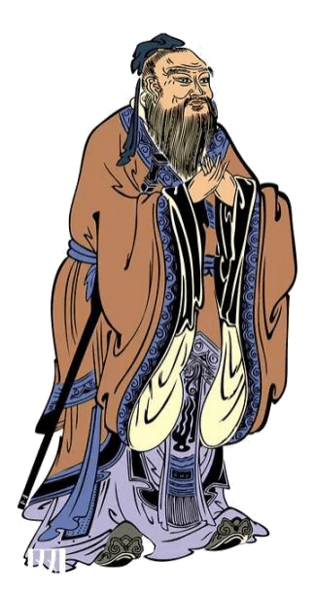
第8课
百 家 争 鸣

Slide 2

01 老子

Slide 3

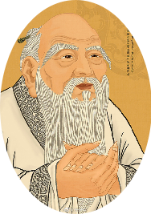

政治主张
老子，姓李名耳，春秋后期楚国人。
壹
贰
①顺应自然；
②认为事物都有其对立面，对立的双方可以相互转化；
③善于从正反两方面思考问题。
思想观点
壹
贰
无为而治
著作及地位
叁
《老子》（《道德经》）
道家的经典
叁
道家学派创始人

Slide 4


老子的朴素辩证法思想
——顺应自然
世间的事物都有其对立面
“祸兮，福之所倚；福兮，祸之所伏”
难——
长——
高——
强——
前——
易
短
矮
弱
后
——对立的双方是可以相互转化的
老子“满齿不存，舌头犹在”
大道无形，道在口中。
——要善于从正反两方面思考问题
Notes:
1.老子：大道无形，道在口中。老子求学于商容，有一次商容生病的时候，老子去探望顺便求教。商容静默良久，见老子确实有心求学，便问他：“人是先有牙齿，还是先有舌头？” 老子回答说：“先有舌头，因为人一出生就有舌头了，牙齿是后来长出来的。”这时候商容张开嘴巴，问：“你看我的牙齿还在吗？”老子说：“已经掉光了。”又问：“舌头呢？”老子说：“还在。”商容说：“你知道为什么牙齿晚生而早落吗？因为它过于刚强。而舌头为什么得以长存呢？因为它柔软。这个道理不仅对牙齿如此，天下万物万事也都如此啊！”这就是老子常对弟子们说的“满齿不存，舌头犹在”的故事。

Slide 5
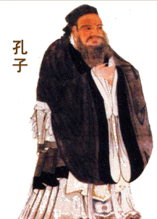
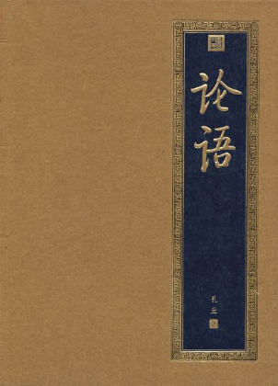
2019年9月28日，2570年前一位智者出生，
在今后两千多年的时间里，
他对中华文化产生了深远的影响，
并且，这种影响还在继续。
他的名子叫孔丘，人们一般称他为 。
孔子
《论语》是由孔子弟子
整理汇编的经典语论。

Slide 6


——智者乐水，仁者乐山——
02
孔子和儒家学说

Slide 7
①核心思想
仁
何为“仁”？
樊迟问仁，子曰“爱人”
仲弓问仁，子曰“己所不欲，勿施于人”
子张问仁，子曰“夫仁者，己欲立而立人，己欲达而达人”
所谓仁，就是自己要立足，也让别人立足；
自己要通达，也让别人通达。
仁：爱心，同情心
——（人与人）处理人与人关系的最高行为准则和道德规范
Notes:
1.孔子说:"庄重、宽厚、诚实、勤敏、慈惠，庄重就不会受侮辱，宽厚就会得到拥护，诚实就会受到重用，勤敏就会获得成功，慈惠就会有本钱使用人。"2.所谓仁，就是自己要立足，也让别人立足；自己要通达，也让别人通达。 在自己谋求生存发展的同时,也要帮助他人生存发展,不能只为了满足自己的欲望而忽视了他人。

Slide 8
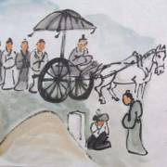
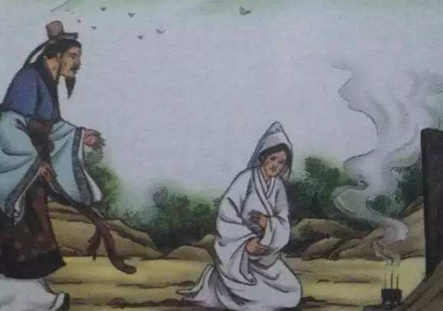



②政治思想
推崇西周的制度，以德治国
夫子曰：“小子识之：苛政猛于虎也。”——《礼记·檀弓下》。
（1）.以德治国，统治者应爱惜民力，体察民意
（2）.反对苛政，统治者要实行德政，使人民心悦诚服，社会才会稳定。
【人教部编版】初中历史百家争鸣PPT课件完美版2

Slide 9


【人教部编版】初中历史百家争鸣PPT课件完美版2
材料研读
材料：为政以德，譬如北辰，居其所而众星共之。道之以政，
齐之以刑，民免而无耻；道之以德，齐之以礼，有耻且格。
你认为孔子提倡“为政以德”“道之以德”有什么积极的意义？
答：
1.“为政以德”要求统治者爱护百姓，体现出民本思想，
有利于改善民生。
2.这些对今天提倡的以德治国、建设和谐社会有借鉴意义。
【人教部编版】初中历史百家争鸣PPT课件完美版2
Notes:
【译文】孔子说:“(周君)以道德教化来治理政事,就会像北极星那样,自己居于一定的方位,而群星都会环绕在它的周围.”【译文】孔子说:”用政令来治理百姓,用刑法来整顿他们,老百姓只求能免于犯罪受惩罚,却没有廉耻之心;用道德引导百姓,用礼制去同化他们,百姓不仅会有羞耻之心,而且有归服之心.”

Slide 10
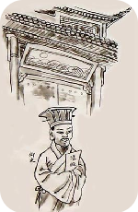
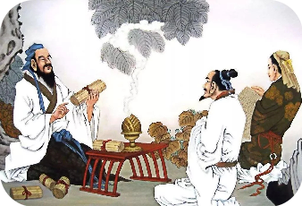

③教育理念（1.2.3）
1.创办私学
↓
打破了贵族和王室垄断教育的局面
2.主张“有教无类”
↓
促进了教育在民间的发展
3.注重道德教育和文化知识教育，提出一系列的教学原则和方法
因材施教——教学原则
温故而知新——学习方法
【人教部编版】初中历史百家争鸣PPT课件完美版2

Slide 11
孔子的教育思想有：
教学方法
“有教无类”
教学对象
“因材施教”
学习方法
“知之为知之，不知为不知”
“温故而知新”
学习态度
“学而不思则罔，思而不学则殆”

Slide 12

④著作及地位/影响
著作：《论语》是由孔子弟子整理汇编的经典语论。
地位：儒家学派的创始人
影响：
1.对传承中国古代文化经典和学术思想做出巨大贡献
2.对中国古代文化的发展有非常重要的影响
3.对中国社会的发展也具有深远的影响

Slide 13
①核心思想
孔子思想观点
②政治思想
③教育理念（1.2.3）

Slide 14

【人教部编版】初中历史百家争鸣PPT课件完美版2
03
百家争鸣
•
•
•
百家争鸣是指春秋和战国时期知识分子中不同学派的
涌现及各流派争芳斗艳的局面。
虚指
自由争辩
发表见解
取长补短 相互融合
【人教部编版】初中历史百家争鸣PPT课件完美版2

Slide 15
百家争鸣的含义：
诸子百家针对战国时期的社会问题，他们提出各种政治主张和治国方略，希望用自己的学说解决社会问题。
各学派在思想上、政治上的观点不同，学派之间展开激励的辩论，相互抨击；同时，又相互影响，取长补短。
这一思想文化的繁荣局面，历史上称为“百家争鸣”。

Slide 16
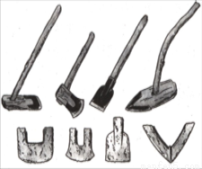
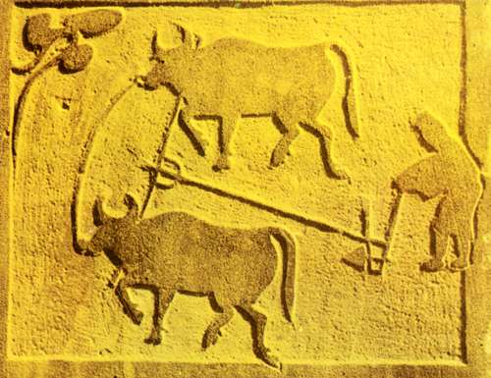
【人教部编版】初中历史百家争鸣PPT课件完美版2
时代背景
①经济——社会大发展：
铁农具牛耕进一步推广，生产力得到提高
②政治——社会大变革：
旧有制度进一步瓦解，新的社会制度逐步确立
③文化：
思想领域活跃，形成不同的学派，各陈其说
【人教部编版】初中历史百家争鸣PPT课件完美版2
Notes:
过渡语：在这种动荡、变革和发展的时代背景下，士阶层作为职业政治团队粉墨登场。第一位占据舞台中心的重要人物，就是道家学派的创始人——老子。

Slide 17

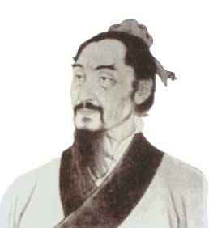

生平
墨家学派创始人
墨子（公元前468～公元前376年）名翟，战国时鲁国人。墨家学派创始人。战国时期著名思想家、政治家、军事家。
墨
子
思想主张
①“兼爱”、“非攻”，要求人们互爱互利，反对各国相互攻伐
②选贤能的人治理国家，提倡节俭
公元前468～公元前376年
著作
《墨子》

Slide 18
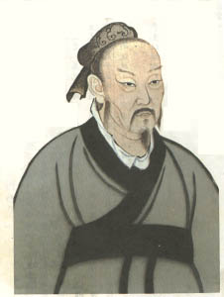


儒家学派代表人
生平
名轲，字子舆，战国时期鲁国人。中国古代著名思想家、教育家。儒家的主要代表人。
孟
子
思想主张
①实行“仁政”治国
②提出“民为贵，社稷次之，君为轻”
著作
约公元前372年－公元前289年
《孟子》

Slide 19
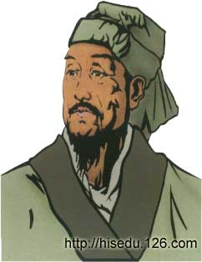

儒家学派代表人
生平
名况，号卿。战国时赵国人。战国末期儒家学派代表人，战国时期的思想家、教育家。
荀
子
思想主张
主张实行“礼治”，明确尊卑等级
著作
《荀子》

Slide 20
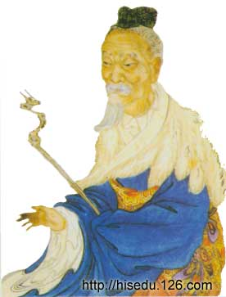
道家学派代表人
生平
名周，字子休，战国时期的宋国人。战国时期道家学派的代表人物，著名思想家、哲学家。
庄
子
思想主张
①强调治国要顺应自然和民心
②追求精神自由，保持独立的人格
著作
《庄子》

Slide 21
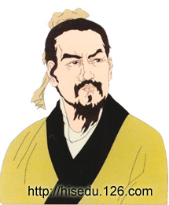
法家学派创始人
生平
战国时期韩国人,法家学说的创始人，战国时期著名的哲学家、思想家、散文家。
韩
非
子
思想主张
①反对空谈仁义，强调以法治国
②树立君主权威，建立中央集权专制统治
著作
《韩非子》

Slide 22
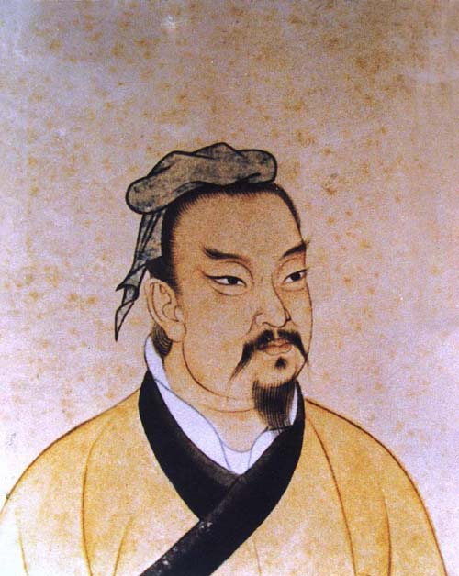
兵家学派创始人
生平
孙子（约公元前535－? ）名武，字长卿，春秋末期齐国人。春秋末期著名军事家，中国古代军事学的奠基人 。
孙武
思想主张
“知彼知己者，百战不殆”
著作
《孙子兵法》

Slide 23
【人教部编版】初中历史百家争鸣PPT课件完美版2
战国时期的代表学说
学派 | 代表 | 地位 | 主要思想 | 代表作
墨家
墨子
创始人
兼爱、非攻、尚贤、节俭
《墨子》
孟子
代表人
实行仁政、提出民贵君轻。
《孟子》
儒家
荀子
代表人
实行礼治，明确尊卑等级
《荀子》
道家
庄子
代表人
顺应自然和民心，追求精神自由，人格独立
《庄子》
法家
韩非
提倡法治，建立中央集权专制统治
创始人
《韩非子》

Slide 24
战国时期为什么会出现“百家争鸣”的局面？
生产力的飞速发展
引起
社会变革
政治
经济
文化
各国竞相改革
（商鞅变法）
商业繁荣
城镇兴盛
私学兴盛
宽松的学术氛围 不同派别提出各自的见解
百家争鸣出现

Slide 25
【人教部编版】初中历史百家争鸣PPT课件完美版2
历史影响
影响：
·1.百家争鸣促进了思想和学术的繁荣，成为中国古代第一次思想文化发展的高峰。
·2.为中国古代文化的发展奠定了基础，对后世有十分重要而深远的影响。
春秋战国文化繁荣的局面，是在社会经济发展、阶级关系剧烈变化、社会大变革的历史条件下出现的。这表明思想观念的产生是一定历史时代的产物。
【人教部编版】初中历史百家争鸣PPT课件完美版2
Notes:
1.原理：唯物史观的社会存在决定社会意识的原理。

Slide 26

学派 | 代表 | 时期 | 地位 | 主要思想 | 代表作
哪一个学派的主张对战国时期的封建统治者最有用？
墨家
墨子
战国
创始人
兼爱、非攻、尚贤、节俭
《墨子》
孔子
春秋
创始人
仁、礼、为政以德
《论语》
法家！
儒家
孟子
战国
代表人
实行仁政、提出民贵君轻。
《孟子》
荀子
战国
代表人
实行礼治，明确尊卑等级
《荀子》
老子
春秋
创始人
顺应自然，无为而治
《老子》
道家
庄子
战国
代表人
顺应自然和民心，追求精神自由，人格独立
《庄子》
法家
韩非
创始人
提倡法治，建立中央集权专制统治
《韩非子》
战国
兵家
孙武
创始人
《孙子兵法》
春秋

Slide 27
课堂练习
13. “孔子很了解自己的学生，他知道高柴愚钝，曾参性子慢，子张好偏激，子路爱冲动，就有针对性地他们进行教育，发挥他们的长处，帮助他们克服不足。”对这句话最准确的认识是（ ）
A.以“德”教化人 B.有教无类 C.因材施教 D.当仁不让于师
C
14.人类希望和平安宁，温馨和谐。中国的《道德经》成为世界上除《圣经》以外发行量最大的“畅销书”。此书记载了何人的言论（ ）
A.孔子 B.墨子 C.老子 D.庄子
15.如果是在现代，下列哪位历史人物的思想与行为最有可能得到“诺贝尔和平奖”？（ ）
A.孔子 B.墨子 C.老子 D.庄子
C
B
D
16.下列诸子百家中，在如何治理国家方面持对立观点的是 （ ）
A.儒家与道家 B.墨家与道家 C.儒家与兵家 D.儒家与法家

Slide 28


第8课 百家争鸣
第二单元
夏商周时期
儒家
道家
法家
墨家
兵家
孔子
庄子
孟子
墨子
孙武
老子
韩非
改革变法
“爱人”
“无为而治”
“仁政”
“非攻”
“知己知彼”
朴素的辩证法
Notes:
28

